Slide 1
Представления о здоровьесберегающих технологиях женщин
Литовченко Лариса Борисовна

Slide 2
Женское здоровье — это самое ценное, что есть у каждой представительницы прекрасной половины человечества. Сохранение психологического и физического здоровья является самым важным и жизненно необходимым приоритетом для любого современного человека. Для женщины здоровье — это возможность сохранить молодость на многие годы

Slide 3
ОСНОВНЫЕ ФАКТОРЫ, ВЛИЯЮЩИЕ НА ЗДОРОВЬЕ

Slide 4
ХРОНИЧЕСКИЕ НЕИНФЕКЦИОННЫЕ ЗАБОЛЕВАНИЯ
Сердечно сосудистые заболевания
Сахарный диабет

Slide 5
ФАКТОРЫ РИСКА ХНИЗ
Повышенное артериальное давление
Нерациональное питание
Гипергликемия, дислипидемия
Избыточная масса тела
Недостаточная физическая активность
Психоэмоциональное напряжение
Курение табака
Употребление алкоголя

Slide 6
ПОВЫШЕННОЕ АРТЕРИАЛЬНОЕ ДАВЛЕНИЕ
Артериальная гипертензия – это периодическое или стойкое увеличение артериального давления
Уровень артериального давления 140/90 мм рт.ст. и выше считается повышенным
Артериальная гипертензия длительное время может протекать без симптомов
Необходимо систематически контролировать свое АД даже при хорошем самочувствии - это способ своевременного выявления повышенного АД

Slide 7
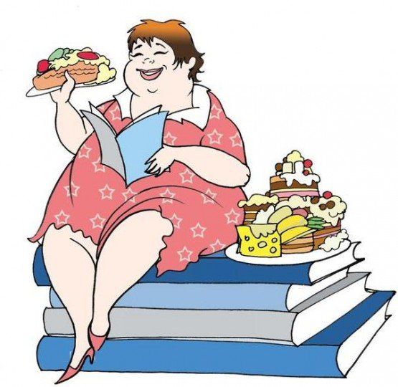
НЕРАЦИОНАЛЬНОЕ ПИТАНИЕ
НЕРАЦИОНАЛЬНОЕ ПИТАНИЕ - ИЗБЫТОЧНОЕ ПОТРЕБЛЕНИЕ ПИЩИ, ЖИРОВ, УГЛЕВОДОВ, ПОТРЕБЛЕНИЕ ПОВАРЕННОЙ СОЛИ БОЛЕЕ 5 ГРАММОВ В СУТКИ, НЕДОСТАТОЧНОЕ ПОТРЕБЛЕНИЕ ФРУКТОВ

Slide 8
ГИПЕРГЛИКЕМИЯ
НОРМА – УРОВЕНЬ ГЛЮКОЗЫ НАТОЩАК МЕНЕЕ 6 ММОЛЬ/Л
ПРЕДДИАБЕТ– УРОВЕНЬ ГЛЮКОЗЫ НАТОЩАК ОТ 6,1 ДО 6,9 ММОЛЬ/Л
ДИАБЕТ – УРОВЕНЬ ГЛЮКОЗЫ РАВЕН ИЛИ ВЫШЕ 7,0 ММОЛЬ/Л
ГИПЕРГЛИКЕМИЯ – УРОВЕНЬ ГЛЮКОЗЫ НАТОЩАК В ВЕНОЗНОЙ ПЛАЗМЕ 6,1 ММОЛЬ/Л И БОЛЕЕ, В ЦЕЛЬНОЙ КАПИЛЛЯРНОЙ КРОВИ 5,6 ММОЛЬ/Л

Slide 9
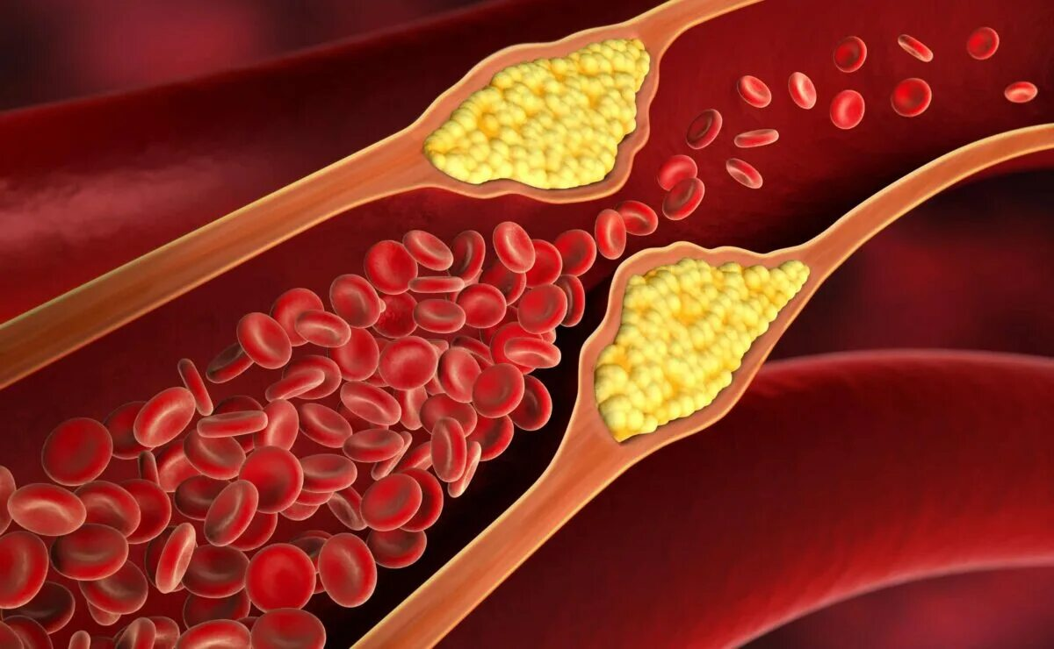
ДИСЛИПИДЕМИЯ
В ОСНОВЕ СЕРДЕЧНО-СОСУДИСТЫХ ЗАБОЛЕВАНИЙ ЧАЩЕ ВСЕГО ЛЕЖИТ АТЕРОСКЛЕРОЗ
(ОТЛОЖЕНИЕ И НАКОПЛЕНИЕ ВО ВНУТРЕННЕЙ ОБОЛОЧКЕ СОСУДА ЖИРОСОДЕРЖАЩИХ БЕЛКОВ И ХОЛЕСТЕРИНА), КОТОРЫЙ РАЗВИВАЕТСЯ ПОСТЕПЕННО, В ТЕЧЕНИЕ МНОГИХ ЛЕТ И, КАК ПРАВИЛО, УЖЕ ДОСТАТОЧНО ВЫРАЖЕН К МОМЕНТУ ПОЯВЛЕНИЯ СИМПТОМОВ
НОРМЫ УРОВНЯ ХОЛЕСТЕРИНА У ЖЕНЩИН
ОБЩИЙ ХОЛЕСТЕРИН | 3,2-5,6 ММОЛЬ/Л
ЛПНП («ПЛОХОЙ» ХОЛЕСТЕРИН) | 1,92-4,51 ММОЛЬ/Л
ЛПВП («ХОРОШИЙ» ХОЛЕСТЕРИН) | 0,86-2,28 ММОЛЬ/Л

Slide 10
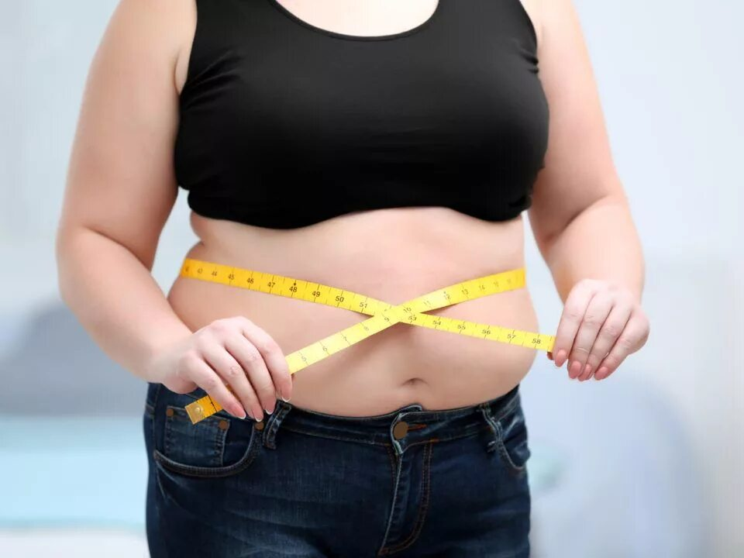
ИЗБЫТОЧНАЯ МАССА ТЕЛА
ИМТ=$\frac{ВЕС (кг)}{{РОСТ}^{2 }(м)}$
АБДОМИНАЛЬНОЕ ОЖИРЕНИЕ
ОКРУЖНОСТЬ ТАЛИИ:
МУЖЧИНЫ БОЛЕЕ 102 СМ
ЖЕНЩИНЫ БОЛЕЕ 88 СМ
ИМТ | КЛАССИФИКАЦИЯ | РИСК ЗАБОЛЕВАНИЙ
МЕНЕЕ 18,5 | ДЕФИЦИТ МАССЫ ТЕЛА | ПОВЫШЕННЫЙ
18,5-24,99 | НОРМА | МИНИМАЛЬНЫЙ
25-29,9 | ИЗБЫТОЧНАЯ МАССА ТЕЛА | ПОВЫШЕННЫЙ
30-34,9 | ОЖИРЕНИЕ 1 СТЕПЕНИ | ВЫСОКИЙ
35-39,9 | ОЖИРЕНИЕ 2 СТЕПЕНИ | ОЧЕНЬ ВЫСОКИЙ
БОЛЕЕ 40 | ОЖИРЕНИЕ 3 СТЕПЕНИ | ЧРЕЗМЕРНО ВЫСОКИЙ

Slide 11
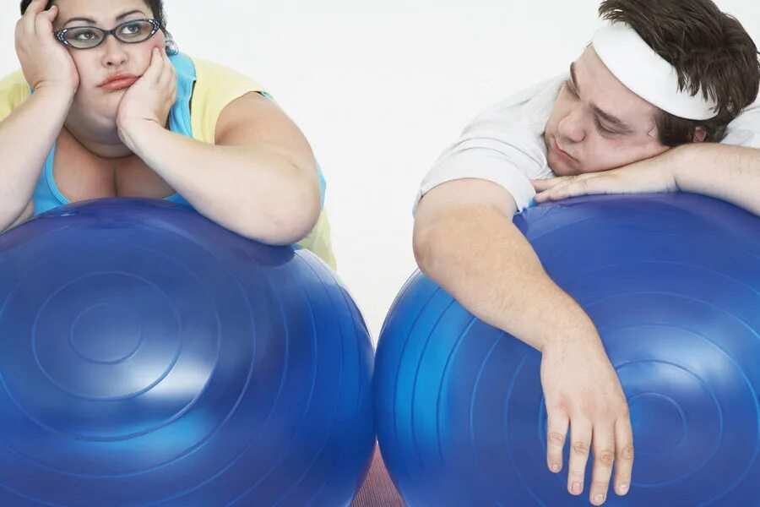
НИЗКАЯ ФИЗИЧЕСКАЯ АКТИВНОСТЬ
НИЗКАЯ ФИЗИЧЕСКАЯ АКТИВНОСТЬ ЯВЛЯЕТСЯ НЕЗАВИСИМЫМ ФАКТОРОМ РИСКА РАЗВИТИЯ БОЛЬШИНСТВА ХРОНИЧЕСКИХ НЕИНФЕКЦИОННЫХ ЗАБОЛЕВАНИЙ:
АРТЕРИАЛЬНАЯ ГИПЕРТЕНЗИЯ
ИШЕМИЧЕСКАЯ БОЛЕЗНЬ СЕРДЦА
ОЖИРЕНИЕ
ЗАБОЛЕВАНИЯ ОПОРНО-ДВИГАТЕЛЬНОГО АППАРАТА

Slide 12
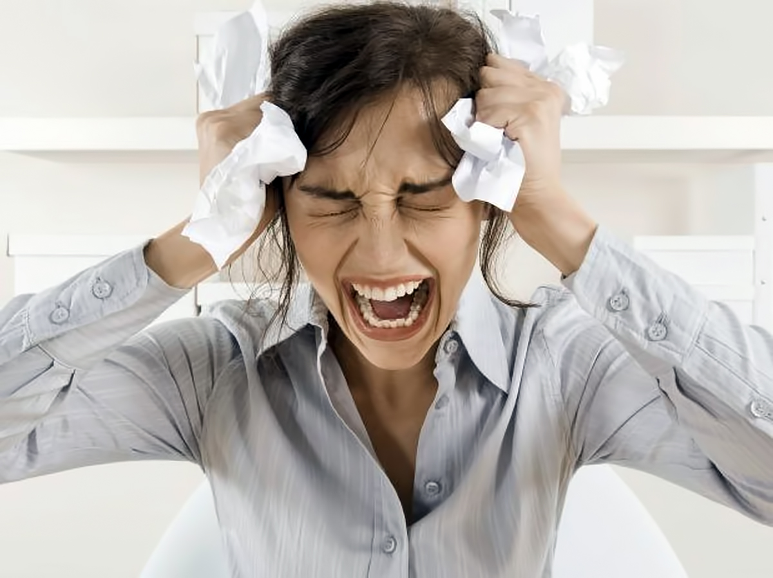
ПСИХОЭМОЦИОНАЛЬНОЕ НАПРЯЖЕНИЕ
СТРЕСС
НЕРВНО-ПСИХИЧЕСКОЕ ПЕРЕНАПРЯЖЕНИЕ
СТОЙКОЕ, ЧРЕЗМЕРНО СИЛЬНОЕ ОТРИЦАТЕЛЬНОЕ ЭМОЦИОНАЛЬНОЕ СОСТОЯНИЕ
НАРУШЕНИЕ ПСИХОФИЗИОЛОГИЧЕСКИХ ПРОЦЕССОВ ОРГАНИЗМА
ВОЗНИКАЕТ У ЧЕЛОВЕКА В РЕЗУЛЬТАТЕ СИЛЬНОЙ И НЕВЫНОСИМОЙ ФИЗИЧЕСКОЙ ИЛИ ПСИХОЛОГИЧЕСКОЙ НАГРУЗКИ

Slide 13
КУРЕНИЕ
Ежегодно вследствие курения умирают 3,5 млн. человек (10 тыс.смертей в день)
Никотин – яд, действующий на мозг, сердце, легкие и др. жизненно важные органы
Доказана радиоактивность табачного дыма, проникая в бронхи вызывает злокачественные опухоли легких (помимо ХБ и БА)
Смертность курильщиков от ХБ эмфиземы в 15-25 раз выше, чем у некурильщиков.
Табак нейтрализует действие вит. С (восстановить баланс – съедать ежедневно 20 апельсин)
ФР заболеваний ЖКТ – ЯБ, ХГ
Ухудшает течение СД, ослабление слуха, способствует развитию кариеса, подавляет иммунитет, нарушает свертываемость крови

Slide 14
ЗЛОУПОТРЕБЛЕНИЕ АЛКОГОЛЕМ
Нарушается деятельность печени, которая несет в организме главную очистительную функцию.
Нарушается работа органов пищеварения, что приводит к тяжелым заболеваниям пищевода, желудка, поджелудочной железы.
Разрушается иммунная система организма.
Алкоголь неминуемо приводит к заболеваниям сердечно сосудистой системы, т.к. алкоголь разрушает эритроциты (клетки крови), которые перестают правильно выполнять свои функции.
Употребление алкоголя в период беременности ведет к тяжелейшим последствиям для ребенка, а так же пагубно влияет на все следующие поколения.
Алкоголь сокращает жизнь человека на 10-15 лет
Алкоголь нарушает работу нервной системы и приводит к потере памяти и внимания, проблемам умственного развития, мышления, психики и очень часто к полной деградации личности.

Slide 15
СЕКРЕТЫ
ЗДОРОВОГО ОБРАЗА ЖИЗНИ
В действительности, ключ для здорового образа жизни – в наших руках! Если улучшить качество жизни, соблюдать умеренность в еде, отказаться от вредных привычек, сделать физическую нагрузку неотъемлемой частью своей жизни и перестать волноваться по пустякам – можно вполне увеличить свои шансы на долгую и счастливую жизнь.

Slide 16
СЕКРЕТ 1: ФИЗИЧЕСКАЯ АКТИВНОСТЬ
Минимальный уровень ФА – 30 минут в день
7000-10000 шагов ежедневно

Slide 17
СЕКРЕТ 2: РАЦИОНАЛЬНОЕ ПИТАНИЕ
Здоровое питание – питание, обеспечивающее нормальный рост, развитие человека, способствует укреплению здоровья, профилактике заболеваний и продлению жизни.
- 500 грамм свежих овощей и фруктов ежедневно, снижает риск ССЗ на 30%
- Не более 5г соли в сутки. Избыток соли – отечный синдром, повышение АД
- Не более 30г сахара в сутки

Slide 18
СЕКРЕТ 3: ТРЕНИРУЙТЕ УМ
Каждый из нас хотел бы жить долго и счастливо, а еще до глубокой старости сохранить здоровье тела и ясность разума.
Тренируйте не только тело, но и ум. Интеллектуальная активность - это постоянная нагрузка на мозг и необходимость держать его в тонусе.
Читайте много книг, ведь это отличный тренажер для памяти! Изучайте иностранные языки!
Сохраняйте всегда бодрость духа, будьте жизнерадостными!

Slide 19
СЕКРЕТ 4: ПРАВИЛЬНО ОТДЫХАЙТЕ
Полноценный сон очень важен для организма.
Нужно грамотно распределять свои силы, чередуя периоды сна и бодрствования.
Во время ночного сна вырабатывается гормон мелатонин. Его недостаток приводит к преждевременному старению и многим заболеваниям.
Следует соблюдать режим дня.

Slide 20
СЕКРЕТ 5: «НЕТ» ВОЛНЕНИЯМ И СТРЕССАМ
Хронический стресс подавляет иммунитет, в то время как отсутствие этого состояния – залог крепкого здоровья и долголетия.
Затянувшиеся, продолжительные стрессы оказывают на нас пагубное влияние.
Перечень состояний, которые могут возникать из-за длительного воздействия стрессовых гормонов, довольно большой.
Так что избегание именно долгих и выматывающих стрессовых ситуаций весьма полезно.

Slide 21
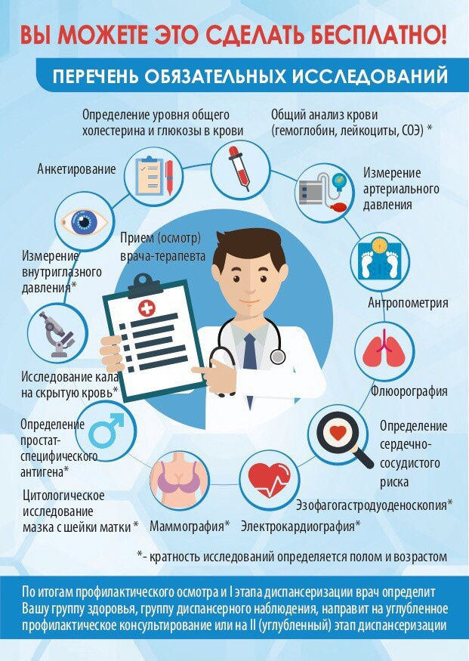
СЕКРЕТ 6: СВОЕВРЕМЕННОЕ ОБСЛЕДОВАНИЕ
Профилактический медицинский осмотр - раннее выявление состояний, заболеваний и факторов риска их развития.
Диспансеризация - раннее выявление состояний, заболеваний с дополнительными обследованиями для выявления неинфекционных заболеваний.
Раннее выявление:
- Болезней системы
кровообращения,
- Злокачественных
новообразований,
- Сахарного диабета,
- Хронических болезней органов дыхания.

Slide 22
ГЛАВНЫЙ СЕКРЕТ: ВЕДИТЕ ЗДОРОВЫЙ ОБРАЗ ЖИЗНИ
Здоровый образ жизни – важная часть нашей жизни.
Основа – отказ от вредных привычек.
Пусть физическая нагрузка будет неотъемлемой частью нашей повседневной жизни.
Это может быть плавание, велосипедная прогулка, танцы или бег на свежем воздухе.
Откажитесь от машины и ходите пешком или ездите на велосипеде.
Вместо лифта поднимитесь по лестнице.
Будьте здоровы и счастливы!

